Slide 1


Slide 2
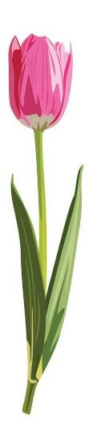


পরিচিতি
মো: জুয়েল হাসান
বি.এস.এস (সরকারি রাজেন্দ্র কলেজ)
এম.এস.এস (ঢাকা কলেজ)
বি.এড (জাতীয় বিশ্ববিদ্যালয়)
সহকারী শিক্ষক
গুনহার সাদেক মল্লিক স্মৃতি উচ্চ বিদ্যালয়
মুকসুদপুর, গোপালগঞ্জ।
মোবাইল: ০১৭২৩-৭৩৮৩৭৭
E-mail:jewel01723@gmail.com
শ্রেণি: ষষ্ঠ
বিষয়: বিজ্ঞান
অধ্যায়: দ্বাদশ

Slide 3
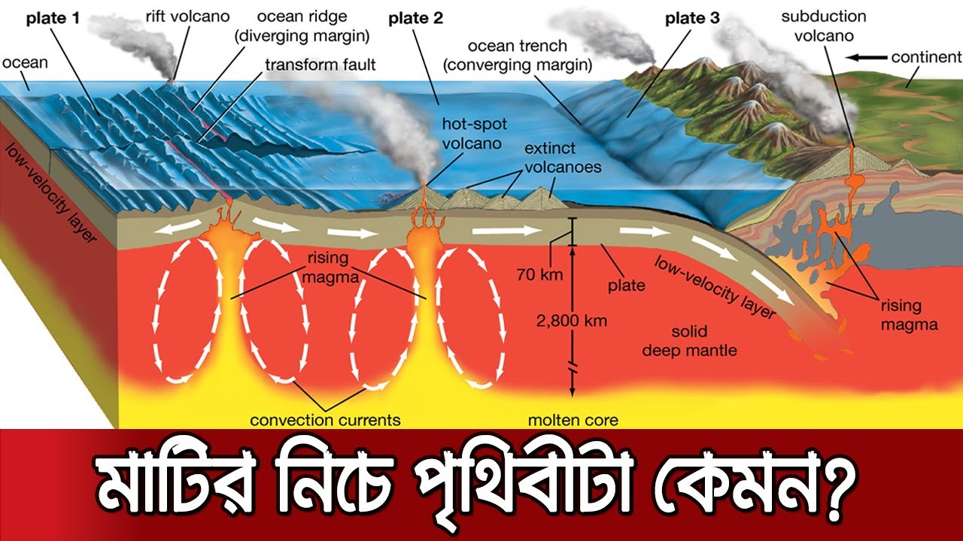
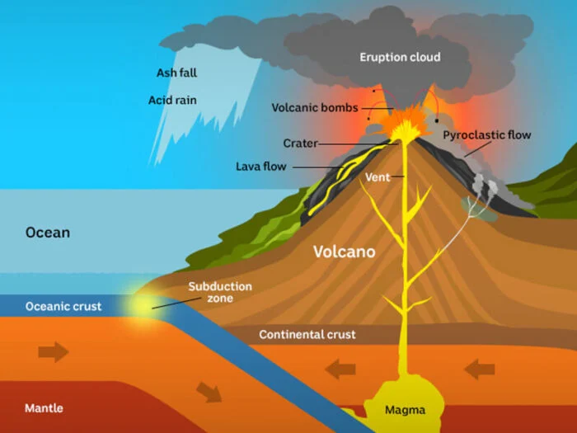
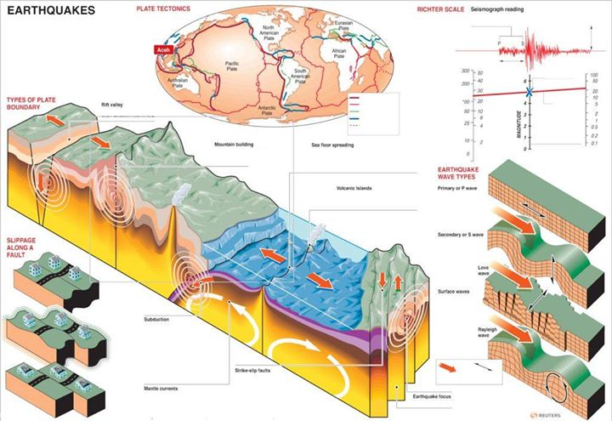
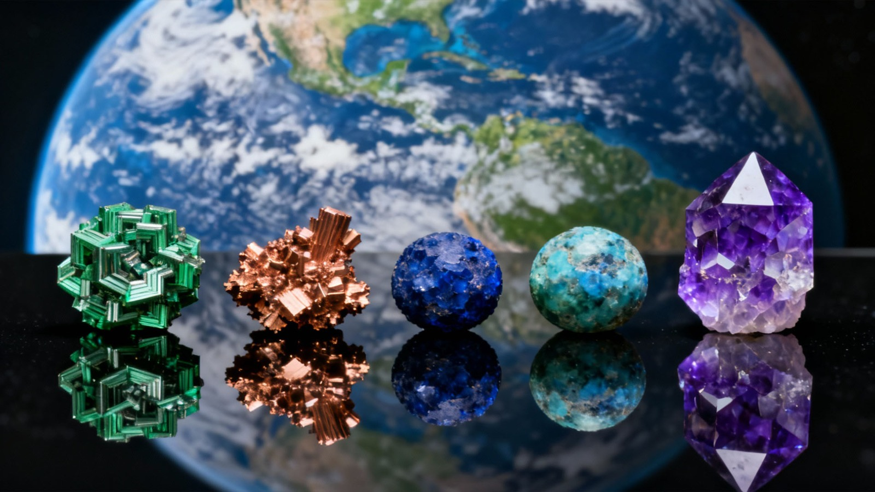
নিচের ছবিগুলো লক্ষ কর।

Slide 4
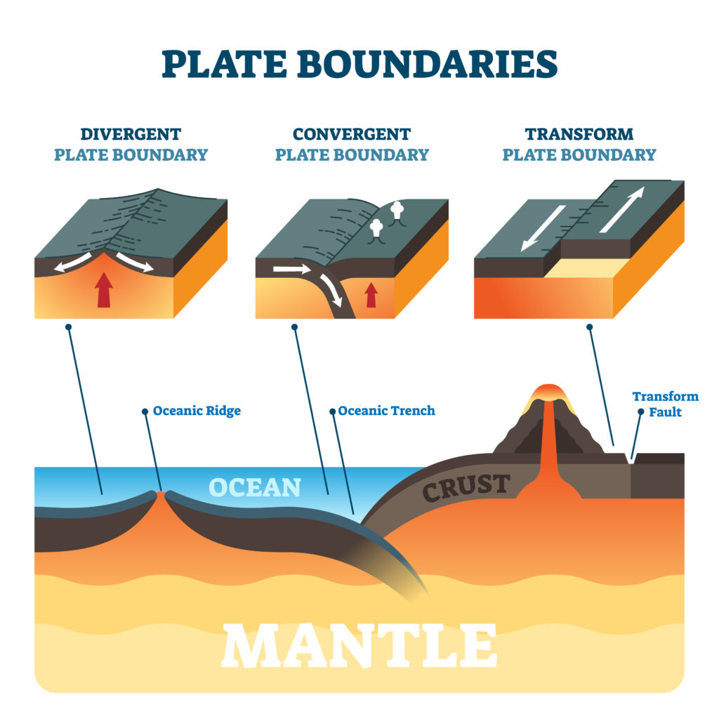
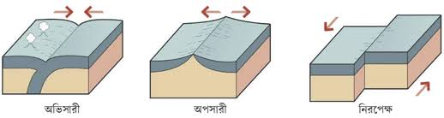
প্লেট-টেকটোনিক
প্লেট টেকটোনিক (Plate Tectonics): প্লেট টেকটোনিক (Plate Tectonics) বা ভূত্বকীয় পাত সংস্থান তত্ত্ব হলো ভূবিজ্ঞানের একটি বৈজ্ঞানিক তত্ত্ব, যা নির্দেশ করে যে পৃথিবীর স্থলভাগ বা বাহ্যিক শক্ত আবরণ (অশ্মমণ্ডল বা লিথোস্ফিয়ার) একটি একক খণ্ড নয়, বরং এটি কতগুলো বিশাল, অনমনীয় খণ্ডে বা পাতে বিভক্ত। এই খণ্ডগুলোকে একেকটি টেকটোনিক প্লেট বলা হয়।
টেকটোনিক প্লেটের প্রকারভেদ: পৃথিবীর ভূত্বক প্রধানত ৭টি বড় এবং বেশ কয়েকটি মাঝারি ও ছোট প্লেট নিয়ে গঠিত। প্লেটগুলো মূলত দুই ধরণের হয়ে থাকে:
১. মহাদেশীয় প্লেট (Continental Plate): যা মূলত স্থলভাগ বা মহাদেশীয় অংশ গঠন করে এবং এগুলো তুলনামূলকভাবে পুরু ও হালকা।
২. মহাসাগরীয় প্লেট (Oceanic Plate): যা সমুদ্রের তলদেশ গঠন করে এবং এগুলো পাতলা কিন্তু বেশ ভারী ও ঘন।
প্লেটের সীমানা ও তাদের গতিবিধি (Plate Boundaries): প্লেটগুলো যখন একে অপরের সংস্পর্শে আসে, তখন তাদের সীমানায় তিন ধরণের গতিবিধি বা মিথস্ক্রিয়া দেখা যায়:
অভিসারী বা ধ্বংসাত্মক সীমানা (Convergent Boundary): এখানে দুটি প্লেট একে অপরের দিকে এগিয়ে আসে এবং সংঘর্ষ ঘটে। এর ফলে একটি প্লেট অন্যটির নিচে চলে যায় (সাবডাকশন) অথবা দুটি প্লেটই উপরে উঠে হিমালয়ের মতো বিশাল পর্বতমালা সৃষ্টি করে।
অপসারী বা সৃজনশীল সীমানা (Divergent Boundary): এখানে দুটি প্লেট একে অপরের থেকে দূরে সরে যায়। ফলে মাঝখানের ফাঁকা জায়গা দিয়ে ভূগর্ভস্থ ম্যাগমা বা গলিত লাভা ওপরে উঠে আসে এবং নতুন ভূত্বক বা সমুদ্রবক্ষের সৃষ্টি করে।
নিরপেক্ষ বা রূপান্তর চ্যুতি সীমানা (Transform Boundary): এখানে প্লেটগুলো পরস্পরের মুখোমুখি সংঘর্ষ না করে বা দূরে না গিয়ে পাশ কাটিয়ে পাশাপাশি চলাচল করে। এর ফলে তীব্র ঘর্ষণের সৃষ্টি হয়, যা বড় ধরণের ফল্ট লাইনের জন্ম দেয়।

Slide 5
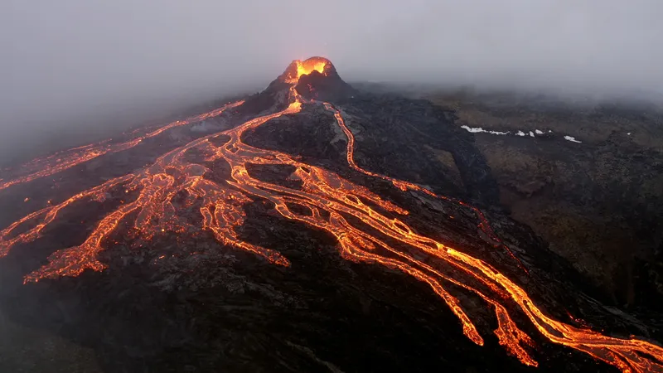
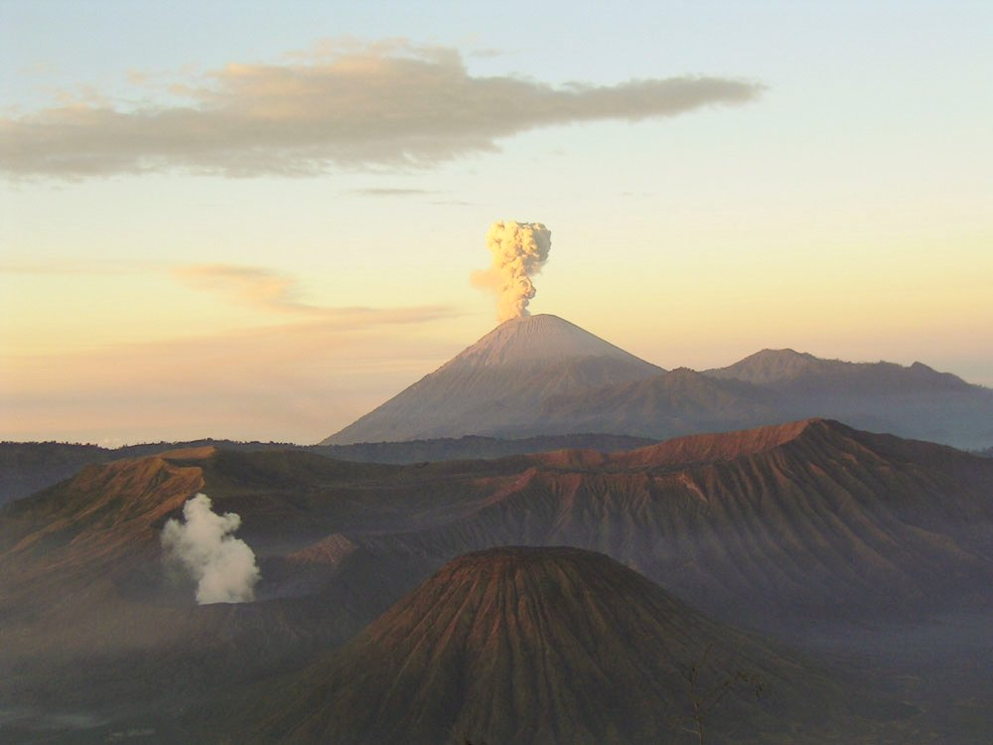
আগ্নেয়গিরির উদগীরণ
আগ্নেয়গিরির উদগীরণ: আগ্নেয়গিরির উদগীরণ (যা সাধারণত অগ্ন্যুৎপাত নামে পরিচিত) বলতে ভূ-অভ্যন্তরের প্রচণ্ড চাপের ফলে উত্তপ্ত গলিত শিলা (ম্যাগমা), গ্যাস, ছাই এবং শিলাখণ্ড ভূপৃষ্ঠের কোনো ফাটল বা আগ্নেয়গিরির জ্বালামুখ দিয়ে প্রবল বেগে বাইরে বেরিয়ে আসার প্রক্রিয়াকে বোঝায়।
উদগীরণ বা অগ্ন্যুৎপাতের মূল কারণ:
ভূ-অভ্যন্তরের প্রচণ্ড চাপ: মাটির নিচে টেকটোনিক প্লেটের নড়াচড়া বা ধাক্কার ফলে উৎপন্ন তাপে শিলা গলে ম্যাগমা তৈরি হয়। এই ম্যাগমা চারপাশের শক্ত শিলার চেয়ে হালকা হওয়ায় তা ওপরের দিকে ওঠার চেষ্টা করে।
গ্যাসের চাপ: ম্যাগমা যখন ভূপৃষ্ঠের দিকে এগোয়, তখন এর ভেতরে থাকা বিভিন্ন গ্যাস ও জলীয় বাষ্পের কারণে প্রচণ্ড চাপের সৃষ্টি হয়।
দুর্বল ভূ-ত্বক: ভূ-ত্বকের কোনো ফাটল, ছিদ্রপথ বা দুর্বল অংশ পেয়ে এই চাপ একসময় আকস্মিকভাবে বা শান্তভাবে বাইরে বেরিয়ে আসে।
উদগীরণের সময় যা যা বের হয়:
১. লাভা (Lava): ভূগর্ভের গলিত ম্যাগমা যখন ভূপৃষ্ঠের বাইরে চলে আসে, তখন তাকে লাভা বলে।
২. গ্যাস ও জলীয় বাষ্প: প্রচুর পরিমাণে কার্বন ডাই-অক্সাইড, সালফার ডাই-অক্সাইড এবং জলীয় বাষ্প নির্গত হয়।
৩. পাইরোক্লাস্টিক উপাদান: আগ্নেয় ছাই (Volcanic Ash), ছোট-বড় পাথরের টুকরো ও ধূলিকণা বাতাসে উড়ে আসে।

Slide 6

একক কাজ
আগ্নেয়গিরির উদগীরণের ফলে কি কি ক্ষতি হয় ব্যাখ্যা কর।

Slide 7
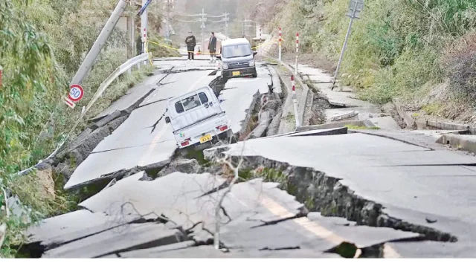
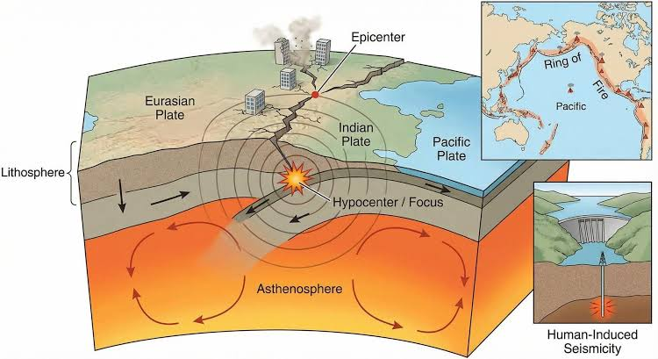
ভূমিকম্প
ভূমিকম্প: ভূ-অভ্যন্তরে হঠাৎ কোনো কারণে শক্তির মুক্তি ঘটলে বা শিলাস্তরে আলোড়ন সৃষ্টি হলে ভূপৃষ্ঠে যে আকস্মিক কম্পন বা আন্দোলন অনুভূত হয়, তাকে ভূমিকম্প বলে।
ভূমিকম্পের মূল বিষয়সমূহ
কেন্দ্র বা ফোকাস (Focus): ভূত্বকের ঠিক যে স্থান থেকে ভূমিকম্পের উৎপত্তি হয়।
উপকেন্দ্র বা এপিসেন্টার (Epicenter): ভূগর্ভস্থ কেন্দ্রের ঠিক সোজাসুজি ওপরে ভূপৃষ্ঠের যে বিন্দুতে প্রথম কম্পন অনুভূত হয়।
সৈস্মিক তরঙ্গ (Seismic Wave): শক্তি মুক্তির ফলে যে তরঙ্গ চারদিকে ছড়িয়ে পড়ে।
ভূমিকম্পের প্রধান কারণসমূহ
টেকটনিক প্লেটের আন্দোলন: পৃথিবীর উপরিভাগ কয়েকটি বিশাল শিলাখণ্ড বা প্লেটে বিভক্ত। এই প্লেটগুলো সর্বদা ধীরগতিতে নড়াচড়া করে।
ঘর্ষণ ও চাপ সৃষ্টি: প্লেটগুলো যখন একে অপরের পাশ দিয়ে যেতে চায় বা সংঘর্ষ ঘটে, তখন সীমানায় প্রচণ্ড ঘর্ষণ ও চাপের সৃষ্টি হয় এবং শক্তি জমতে থাকে।
শক্তির মুক্তি (সিসমিক ওয়েভ): শিলার সহনশীলতার সীমা পার হলে তা হঠাৎ ভেঙে বা পিছলে যায়। ফলে সঞ্চিত শক্তি তরঙ্গাকারে চারদিকে ছড়িয়ে পড়ে, যা আমরা ভূকম্পন হিসেবে অনুভব করি।

Slide 8

দলীয় কাজ
ভূমিকম্পের ফলে সৃষ্ট ক্ষয়ক্ষতির তালিকা প্রস্তুত কর।

Slide 9
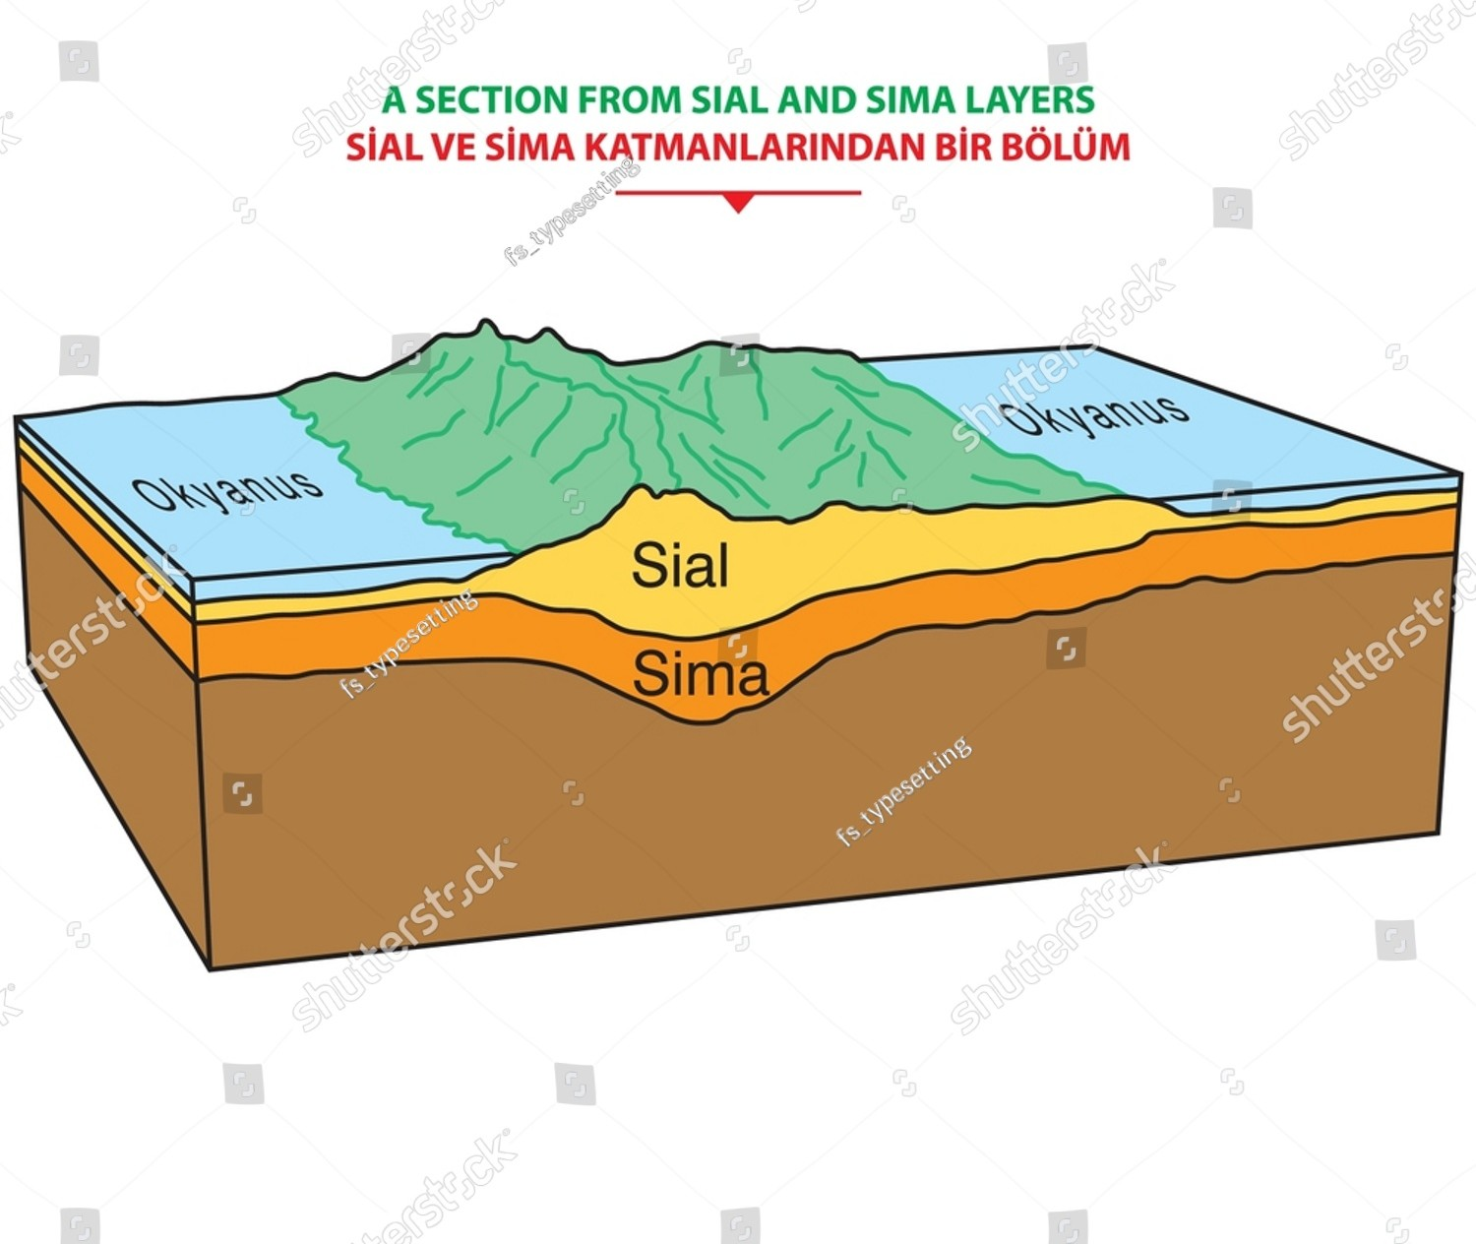
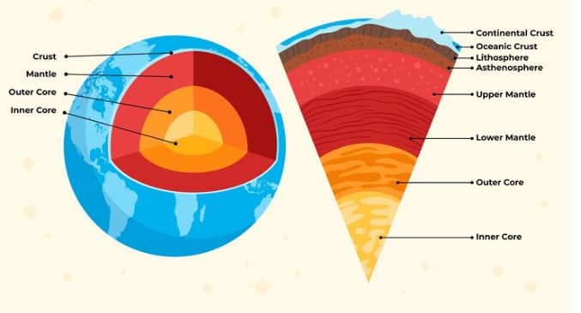
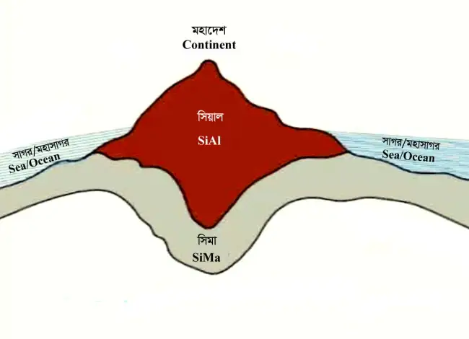
ভূত্বক
ভূত্বক (Earth's Crust): ভূত্বক (Earth's Crust) হলো পৃথিবীর বাইরের দিকের সবচেয়ে পাতলা এবং কঠিন পাথুরে আবরণ। এটি পৃথিবীর সামগ্রিক আয়তনের ১% এরও কম অংশ দখল করে আছে। কোটি কোটি বছর ধরে উত্তপ্ত পৃথিবী শীতল ও ঘনীভূত হওয়ার প্রক্রিয়ায় এই কঠিন বহিরাবরণটি তৈরি হয়েছে।
ভূত্বকের প্রধান বৈশিষ্ট্যসমূহ
গভীরতা বা পুরুত্ব: ভূত্বকের গভীরতা সব জায়গায় সমান নয়। এর গড় গভীরতা প্রায় ১৭ থেকে ২০ কিলোমিটার। তবে সমুদ্রের তলদেশে এটি গড়ে মাত্র ৫ কিলোমিটার এবং মহাদেশের তলদেশে এটি গড়ে প্রায় ৩৫ থেকে ৭০ কিলোমিটার পর্যন্ত পুরু হতে পারে।
প্রধান স্তরসমূহ: রাসায়নিক গঠন ও বৈশিষ্ট্যের ভিত্তিতে ভূত্বককে প্রধানত দুটি স্তরে ভাগ করা হয়:
১. সিয়াল (SIAL): মহাদেশীয় অঞ্চলের ভূত্বক প্রধানত সিলিকন (Si) ও অ্যালুমিনিয়াম (Al) দ্বারা গঠিত বলে একে 'সিয়াল' স্তর বলা হয়।
২. সিমা (SIMA): সমুদ্রের তলদেশের ভূত্বক মূলত সিলিকন (Si) ও ম্যাগনেসিয়াম (Mg) দ্বারা গঠিত, যা 'সিমা' স্তর নামে পরিচিত।
রাসায়নিক উপাদান: ভূত্বকে প্রধান রাসায়নিক উপাদানগুলোর মধ্যে রয়েছে অক্সিজেন (৪২.৭%), সিলিকন (২৭.৭%), অ্যালুমিনিয়াম (৮.১%), লোহা (৫.১%), এবং ক্যালসিয়াম (৩.৭%)। এছাড়া ফেল্ডস্পার ও কোয়ার্টজের মতো খনিজ উপাদানও এখানে প্রচুর পরিমাণে পাওয়া যায়।
টেকটোনিক প্লেট: ভূত্বকটি কয়েকটি চলমান খণ্ডে বা টেকটোনিক প্লেটে বিভক্ত। এই প্লেটগুলোর নড়াচড়ার কারণেই পৃথিবীতে ভূমিকম্প ও আগ্নেয়গিরির অগ্ন্যুৎপাতের মতো ঘটনা ঘটে।

Slide 10
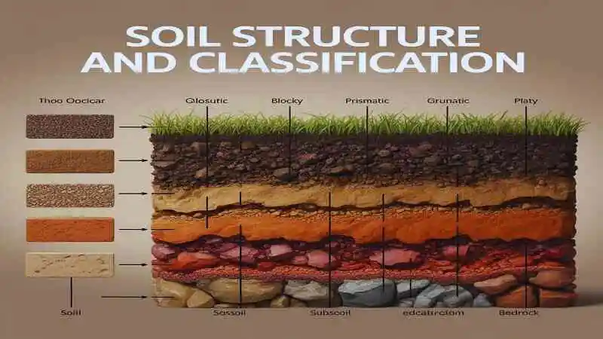
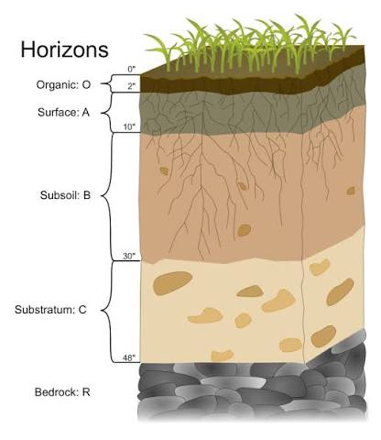
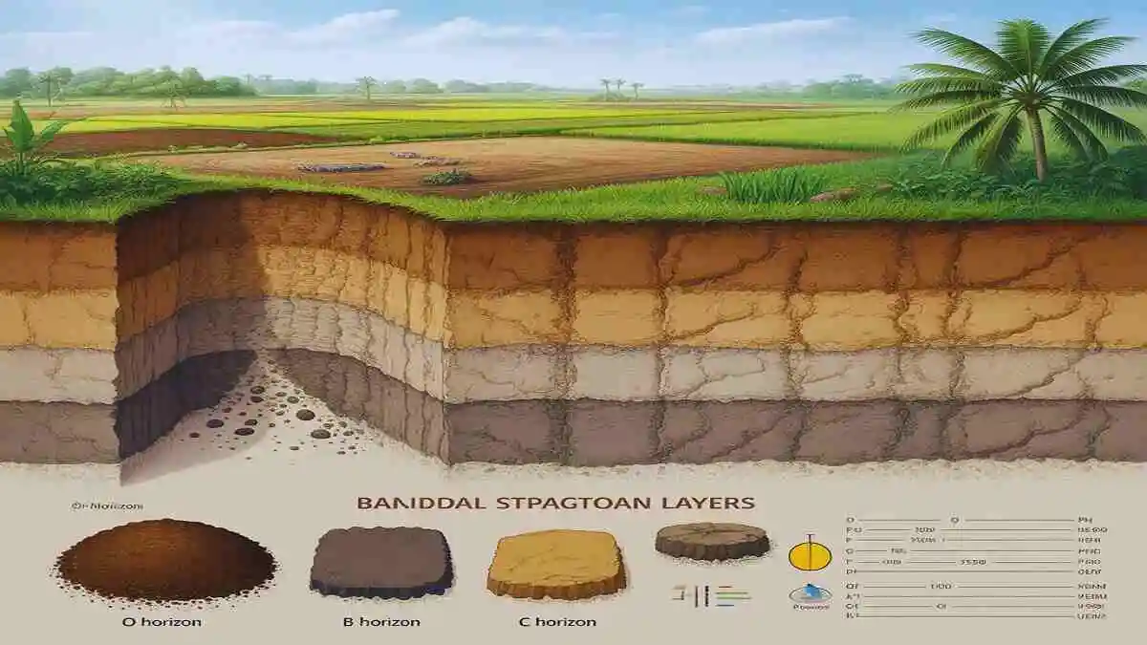
মাটি
মাটি বা মৃত্তিকা: মাটি বা মৃত্তিকা হলো পৃথিবীর উপরিভাগের সেই নরম আবরণ যা খনিজ পদার্থ, জৈব পদার্থ, পানি এবং বায়ুর মিশ্রণে গঠিত এবং যা উদ্ভিদ জন্মানোর প্রধান মাধ্যম হিসেবে কাজ করে। মৃত্তিকা বিজ্ঞানের জনক বলা হয় ভি. ভি. ডকুশেভ-কে।
মাটির প্রধান উপাদানসমূহ: মাটির মোট আয়তনের শতকরা হার অনুযায়ী উপাদানগুলো নিচে দেওয়া হলো:
খনিজ বা অজৈব পদার্থ (৪৫%): শিলা চূর্ণ-বিচূর্ণ হয়ে খনিজ পদার্থ তৈরি হয়। এটি মাটির সবচেয়ে বড় অংশ।
জৈব পদার্থ (৫%): পচে যাওয়া উদ্ভিদ ও প্রাণীর দেহাবশেষ। এটি মাটির উর্বরতা বাড়ায়।
পানি (২৫%): মাটির কণার ফাঁকে ফাঁকে পানি থাকে। এটি উদ্ভিদের পুষ্টি জোগায়।
বায়ু (২৫%): মাটির ভেতরের খালি জায়গায় বাতাস থাকে। এটি গাছের শিকড় ও অণুজীবের প্রাণের জন্য জরুরি।
মাটির প্রকারভেদ
বাংলাদেশে সাধারণ মাটি প্রধানত ৩ প্রকার:
এঁটেল মাটি: কাদা ও পলি বেশি থাকে। এটি পানি ধরে রাখতে পারে এবং ধান চাষের জন্য উপযোগী।
বেলে মাটি: বালুর পরিমাণ বেশি থাকে। পানি ধারণ ক্ষমতা কম হলেও তরমুজ বা শসার জন্য ভালো।
দোআঁশ মাটি: বালি, পলি ও কাদার সুষম মিশ্রণ থাকে। চাষাবাদের জন্য এই মাটি সবচেয়ে সেরা।

Slide 11
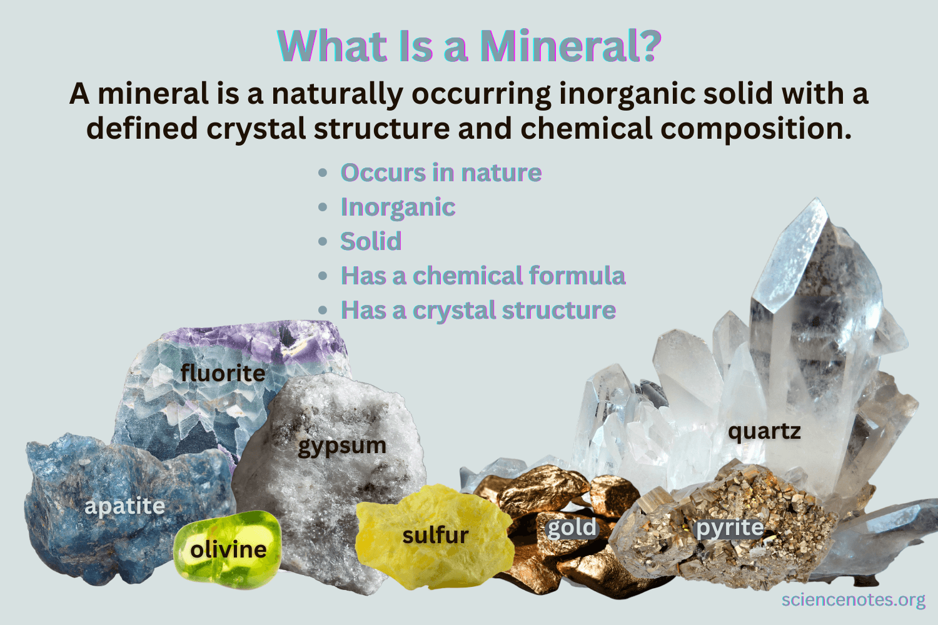
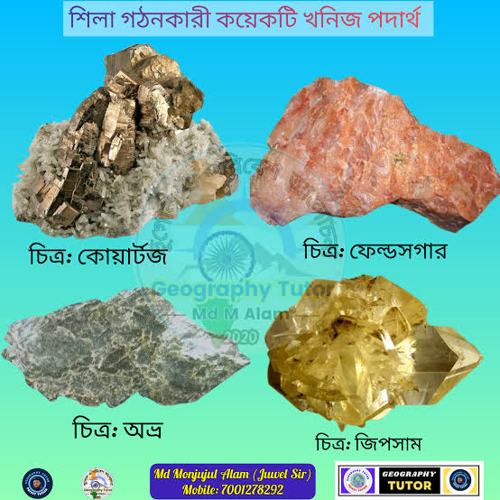
খনিজ পদার্থ
খনিজ পদার্থ (Mineral): খনিজ পদার্থ (Mineral) হলো প্রকৃতির স্বাভাবিক প্রক্রিয়ায় তৈরি এক ধরনের অজৈব কঠিন পদার্থ, যার একটি নির্দিষ্ট রাসায়নিক গঠন এবং সুশৃঙ্খল পারমাণবিক বা স্ফটিক রূপ থাকে। সহজ কথায়, ভূপৃষ্ঠে বা ভূগর্ভে শিলাস্তূপ থেকে প্রাকৃতিকভাবে যেসব মুক্ত মৌল বা যৌগ পাওয়া যায়, সেগুলোকে খনিজ পদার্থ বলে।
খনিজ পদার্থের প্রধান বৈশিষ্ট্য
প্রাকৃতিক: এগুলো প্রকৃতিতে নিজে থেকেই সৃষ্টি হয়, মানুষের তৈরি নয়।
অজৈব: জীবদেহ থেকে উৎপন্ন নয়, বরং জড় পদার্থ।
নির্দিষ্ট রাসায়নিক গঠন: প্রতিটি খনিজের নিজস্ব সুনির্দিষ্ট রাসায়নিক সংকেত ও উপাদান থাকে।
কেলাস গঠন: এদের অভ্যন্তরীণ পরমাণুগুলো একটি সুশৃঙ্খল বিন্যাসে সাজানো থাকে।
সাধারণ উদাহরণ
ধাতু ও কঠিন খনিজ: লোহা, সোনা, তামা, রূপা, হেমাটাইট।
অধাতু ও অন্যান্য: কয়না, চুনাপাথর, গন্ধক।
তরল ও গ্যাসীয় খনিজ: খনিজ তেল বা পেট্রোলিয়াম, প্রাকৃতিক গ্যাস।

Slide 12

বাড়ির কাজ
প্রাকৃতিক খনিজ পদার্থের তালিকা ও ব্যবহার ব্যাখ্যা কর।

Slide 13


